Slide 1
第4章
Structured Query Language
SQL

Slide 2
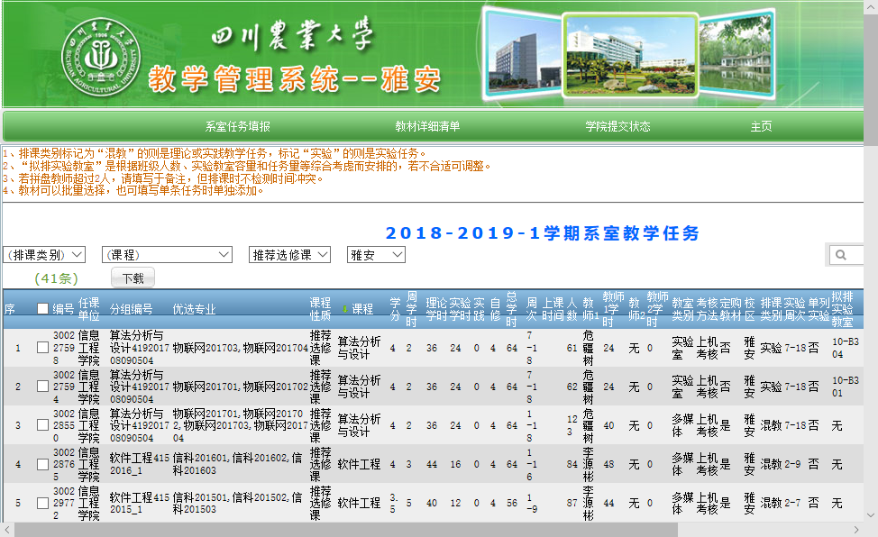

数据查询（DQL）
查询请求
教务数据库
返回结果
从数据库读取数据
最终就是执行一条数据查询命令

Slide 3
数据查询（DQL）
一般格式：
SELECT <目标列表达式列表>
FROM <表名或视图名列表>
[WHERE <条件表达式>]
[GROUP BY <列名1[,…]> [HAVING <条件表达式>]]
[ORDER BY <列名2> [ASC/DESC][,…]]
结果
排序？
去哪儿查？
选行？
统计查询
列结构？

Slide 4
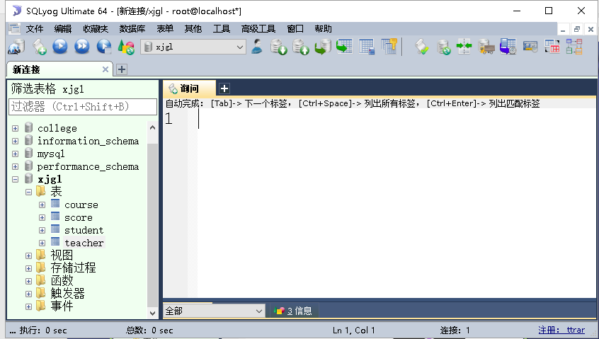

FROM子句
指定查询数据的来源，即从哪张（些）表里提取数据
我想看看
学生的数据

Slide 5
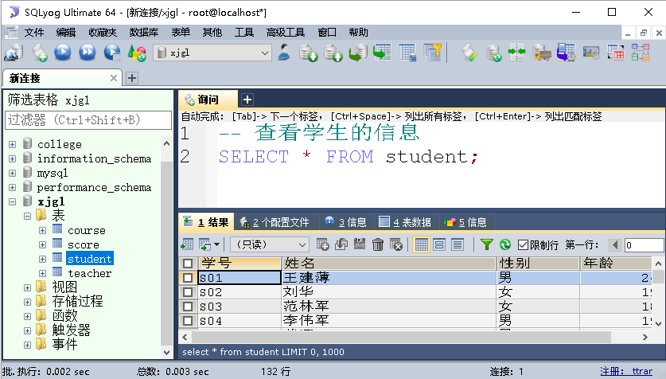
FROM子句
指定查询数据的来源，即从哪张（些）表里提取数据
查询命令
从这里读取
查询结果

Slide 6

FROM子句
指定查询数据的来源，即从哪张（些）表里提取数据
我想看看
课程信息

Slide 7
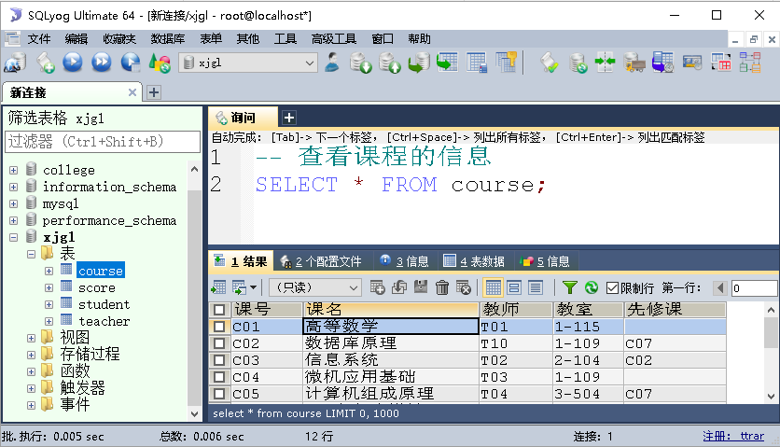
FROM子句
指定查询数据的来源，即从哪张（些）表里提取数据
查询命令
从这里读取
查询结果

Slide 8
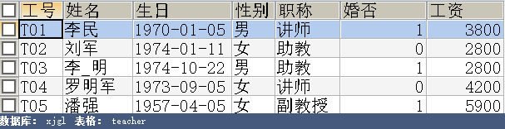
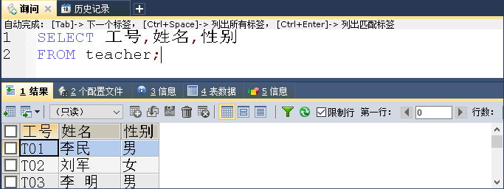
SELECT子句
指定查询结果的列，或者说表结构
原始数据
∏_{A}(R)
查询结果只有指定的这几列

Slide 9
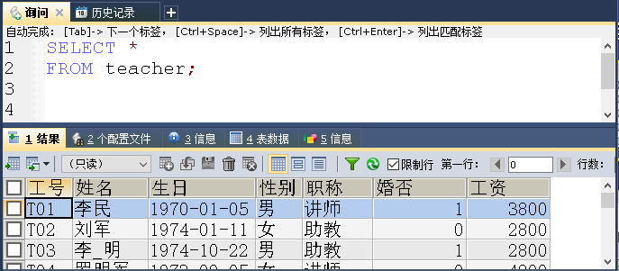
SELECT子句
可以用“*”选择所有列，更简单
原始数据
查询结果有所有列

Slide 10
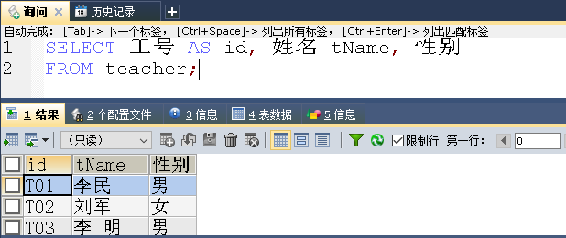
SELECT子句
可以给结果中的列另取列名
原始数据
常用两种表达方式

Slide 11
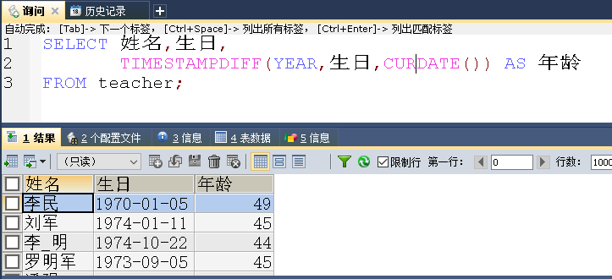
SELECT子句
列可为任意表达式
原始数据
用表达式构造更多的信息
查询结果
curdate( )得出当前日期
timestampdiff( )求两个时间之间的时间差（年/秒等）

Slide 12
SELECT子句
列可为任意表达式
表达式
现有数据
运算符
函数
原始数据
用表达式构造更多的信息
查询结果
curdate( )得出当前日期
timestampdiff( )求两个时间之间的时间差（年/秒等）
这是计算机语言和编程的基本功！

Slide 13
SELECT子句
列可为任意表达式
原始数据
用表达式构造更多的信息
多练
多看
多想
查询结果
curdate( )得出当前日期
timestampdiff( )求两个时间之间的时间差（年/秒等）
如何提高自己的 SELECT 表达能力？

Slide 14
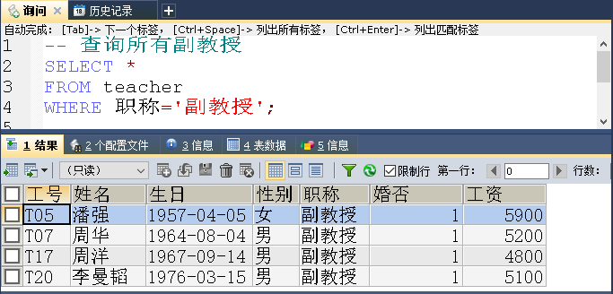
WHERE子句
选择满足条件的行,条件一般是: [NOT]θ表达式
σ_{F}(R)
其中θ可以是：=,>,<,>=,<=,!=,!>,!<
原始数据
查询结果

Slide 15
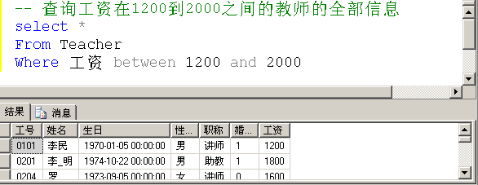
WHERE子句
选择条件为限定范围，格式为：
[NOT] BETWEEN <下限> AND <上限>
原始数据
其实条件就是：
1200≤工资≤2000
否定时只需写成：
工资 Not Between

Slide 16
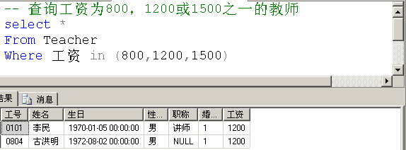
WHERE子句
集合检查，格式为： [NOT] IN (值列表)
其中各个值之间用逗号分隔
原始数据
其实条件就是：
工资=800 or 工资=1200 or 工资=1500

Slide 17
WHERE子句
字符串匹配，用于匹配字符、日期，格式为：
[NOT] LIKE <串模式> [ESCAPE '转义符']
串模式中可出现以下通配符：
“%”匹配任意多个任意字符(包括空字符)；
“_”匹配一个任意字符（不能是空字符）；
例如‘To%’代表‘Tool’、‘Toy’、‘To’等以“To”开头的任意字符串；又如‘B_T’可代表‘BIT’、‘BaT’等头为‘B’尾为‘T’的只有3个字符的任意串，但不能代表'BoaT'与'BT'等。

Slide 18
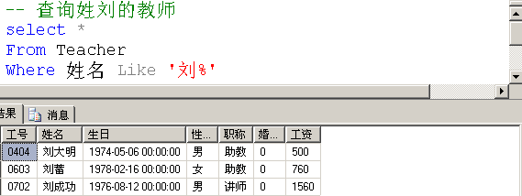
WHERE子句
字符匹配示例
原始数据
姓刘不就是以“刘”字开头的姓名吗

Slide 19

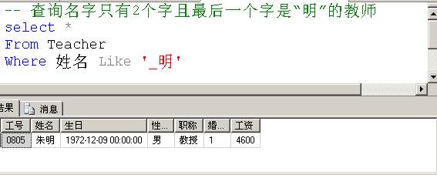

WHERE子句
字符匹配示例
原始数据
名字最后一字为“明”的实际有这4个人
查询出只有1人

Slide 20
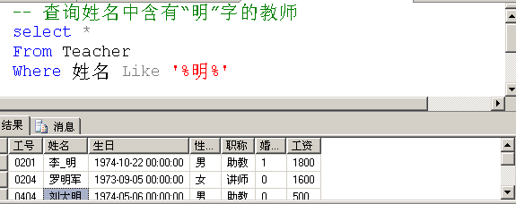
WHERE子句
字符匹配示例
原始数据
查询结果

Slide 21
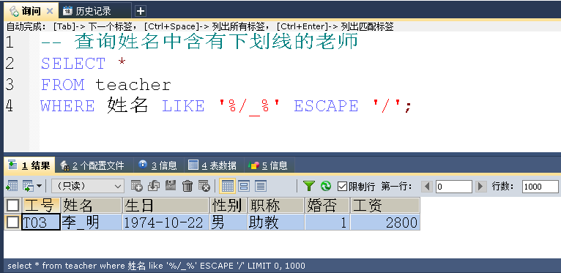
WHERE子句
字符匹配中转义符的用法
如果查询的串中要包含“%”等通配符，则必须用转义符告诉SQL解释器将通配符转义为实实在在的字符
这里的下划线是要匹配的实际字符所以要转义
转义符可以为除通配符以外的任意字符
如上例条件亦可为: 姓名 LIKE ‘%^_%’ ESCAPE ‘^’

Slide 22
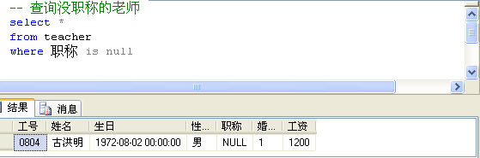
WHERE子句
空值检查，格式为： IS [NOT] NULL
原始数据
对允许为空的列才有意义！
注意空值和空白的区别

Slide 23
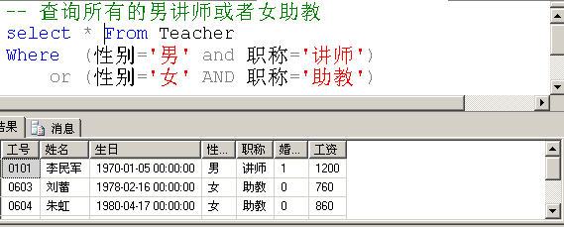
WHERE子句
复合条件
用AND,OR联接多个条件组成逻辑表达式
即性别为男且职称为讲师，或者性别为女且职称为助教的教师

Slide 24
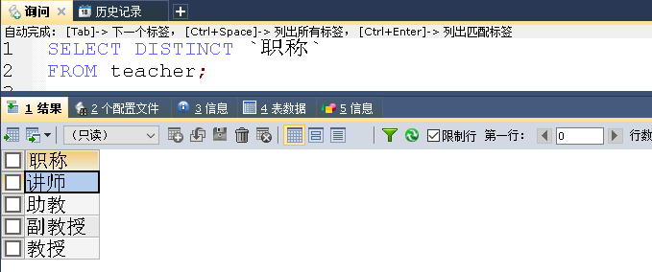
DISTINCT短语
用DISTINCT可消除查询结果中重复的行，即让结果无重复行。
原始数据
只有这4种不同的职称取值

Slide 25
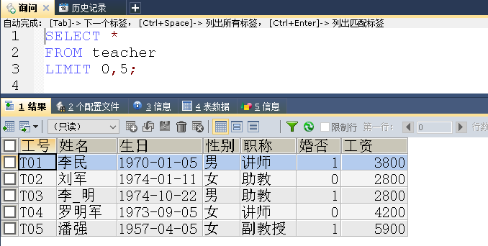
TOP短语
用 TOP n [percent] 查询前 n[%] 行
Mysql 用 Limit 子句实现
只要前5行

Slide 26
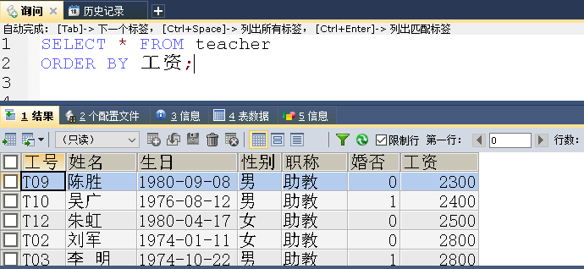
ORDER BY子句
控制结果中元组的排序方式
ASC（缺省）表示升序
DESC表示降序。
原始数据
Order by 工资 DESC就可实现降序排列
工资从小到大排列

Slide 27
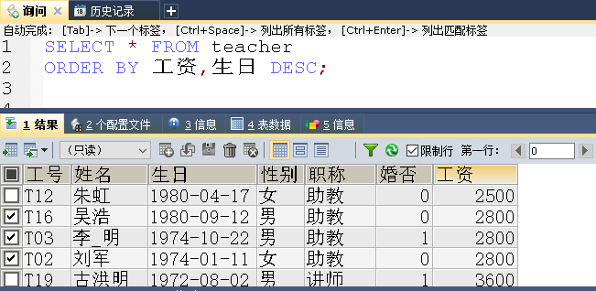
ORDER BY子句
支持多级排序
原始数据
每个排序字段都有独立的排序方式
不要误解成按工资和生日的降序排列

